Slide 1
Mesure des résultats
Faire avancer les choses

Slide 2
Buts et résultats
Donner aux étudiants une perspective sur la façon d’évaluer les sources de données et leur valeur relative, et d’appliquer ces données avec succès.

Slide 3

Grosse mise en garde...

Slide 4
Je ne suis pas...
Je suis....
un statisticien
un informaticien
un sociologue
un conseiller en politiques
un scientifique des données
un profond généraliste
un analyste des activités
un gestionnaire de projet
un codeur
un éditeur
un chercheur sur l’UX

Slide 5

QU’EST-CE QUE la prise de décisions fondée sur des données probantes?
Notes:
Section 1: Header

Slide 6
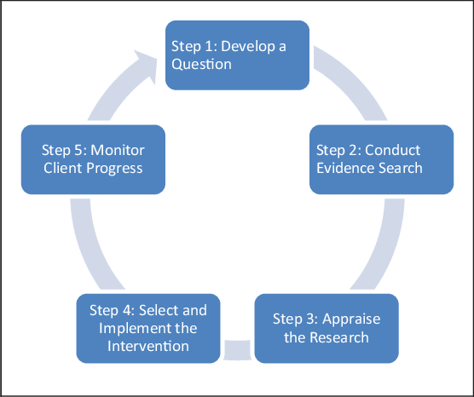
Définition
La prise de décisions fondée sur des données probantes est un processus qui permet de prendre des décisions au sujet des programmes, des pratiques ou des politiques, en se fondant sur les meilleures données probantes disponibles les plus récentes.
Les produits finaux d’une prise de décision fondée sur des données probantes sont les renseignements d’affaires.
Notes:
All activities and practices should lead you to a better place than where you started.
Image Credit: https://www.researchgate.net/figure/Rubin-2008-Five-step-evidence-based-practice-decision-making-model_fig1_275594008

Slide 7
Quel est le résultat ciblé à la suite de toutes les activités du gouvernement?
Notes:
Question to audience/ Exercise
Image Credit: https://pixabay.com/illustrations/question-mark-note-duplicate-2110767/

Slide 8
«
Réduire les coûts totaux pour les citoyens?
L’application précise et correcte de la prise de décisions fondée sur des données probantes peut créer des processus efficaces qui permettent d’atteindre cet objectif.
Des idées fortes, maintenues avec souplesse
Simon King
Notes:
Source:https://www.oreilly.com/pub/e/3252
Possible answer to previous slide
To be deleted possibly?

Slide 9
COMMENT recueillons-nous des données?
Notes:
Section 2: Header

Slide 10
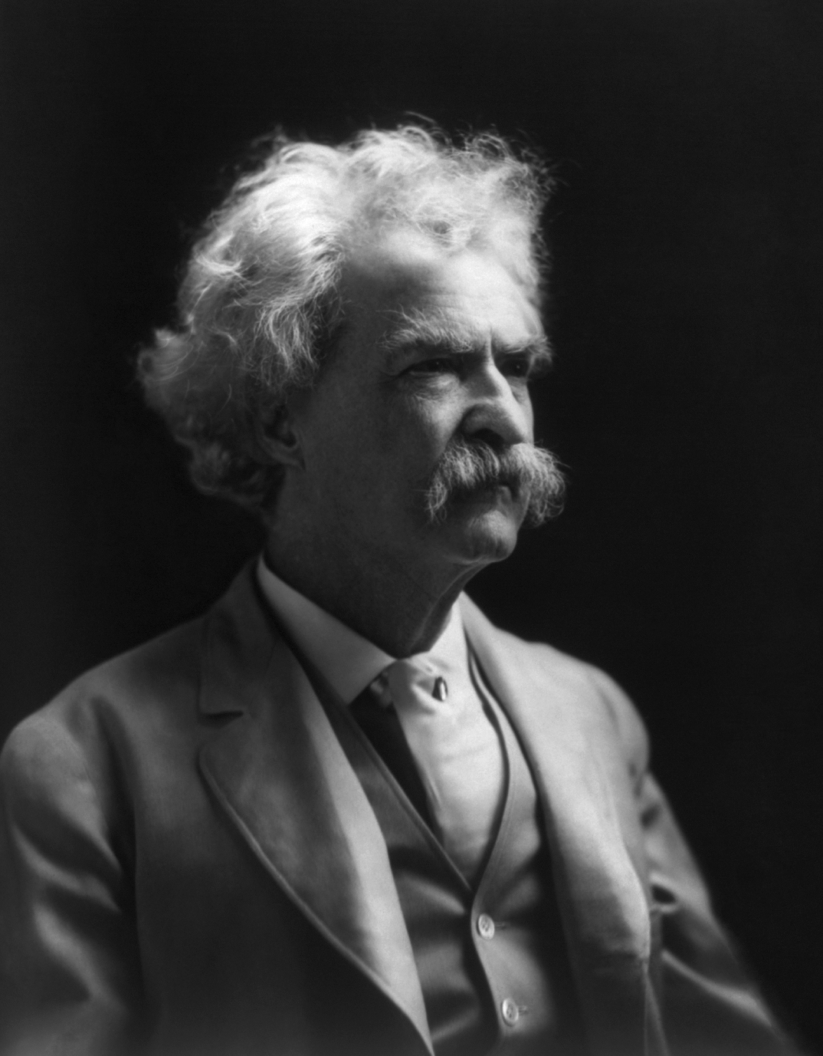
Il existe trois sortes de mensonges : les simples mensonges, les affreux mensonges, et les statistiques.
«
-Mark Twain dans Chapters from My Autobiography

Slide 11
Statistiques
Nous devons attentivement examiner :
la source
l’exactitude
le contexte
Les statistiques et autres données peuvent être convaincantes, mais elles sont aussi dangereusement trompeuses si elles sont mal appliquées.

Slide 12

Sources
Tenez compte de la source de vos statistiques.
Ne vous fiez pas à des statistiques provenant d’une source potentiellement non fiable ou biaisée.
Notes:
Hypothetical: A study that says Coca-Cola will make you live to 150 years old, is most likely not reliable, especially if the study was conducted by a company owned or funded by Coca Cola. The study is almost certainly biased.
Image Credit: https://medium.com/@andylindquist/how-confirmation-bias-is-ruining-your-life-and-how-to-fix-it-10620444f3c3
When your measurement process systematically over- or under- emphasizes the value of a population parameter, the result is biased statistics.
Your sources should be free of bias.
Statistical bias occurs when stats are calculated such that they are systematically different than the population parameter being estimated.
Recognize when your stats have been impacted by bias.
Potential forms of bias:
-selection bias
-omitted variable bias
-funding bias
-reporting bias
-exclusion bias

Slide 13

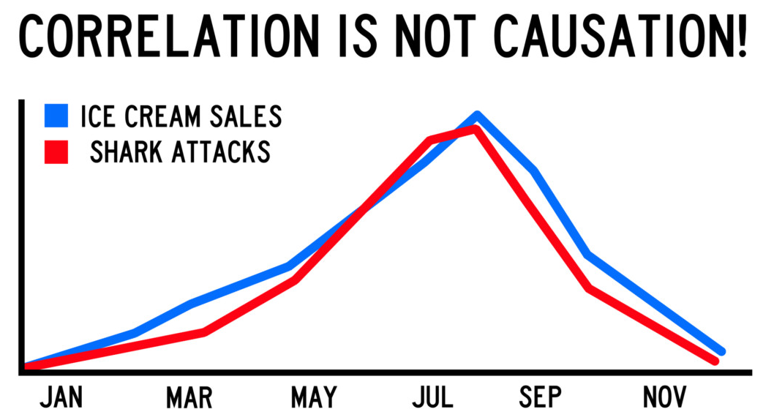
Exactitude
L’exactitude statistique est une mesure de la partialité et de la pertinence des statistiques.
Déterminez si votre échantillon est représentatif et suffisamment grand pour être pertinent.
Vos données étayent-elles vraiment vos conclusions?
Notes:
Image Credit #2: https://i.warosu.org/sci/thread/7772046
Correlation does not equal causation:
Consider the null hypothesis
The null hypothesis is useful when considering whether or not two groups differ statistically. It hypothesizes that the two groups are identical. Assume the groups are identical and ask whether collecting samples with large differences is likely or unlikely
Both ice cream sales and shark attacks increase in months when the weather is hot and sunny, but that does not imply that either is caused by the other. In this case they are each caused by a third factor, which is the good weather causing more people to swim at the beach or buy ice cream to cool off.

Slide 14
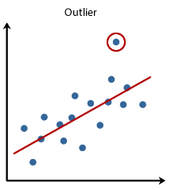
Exactitude : Nettoyage des données
Assurez-vous que votre ensemble de données est valide en vérifiant sa source.
Tenez compte des valeurs aberrantes qui devraient être éliminées.
Notes:
Image Credit: https://blogdotrichanchordotcom.wordpress.com/2016/05/23/outlier-detection-an-overview-and-applications/
Related to Statistical Accuracy.

Slide 15


Dans un exercice de tri par carte, le participant le plus rapide peut prendre 30 secondes, tandis que le plus lent peut prendre 45 minutes.
Ces résultats, s’ils ne sont pas dûment traités, peuvent biaiser de façon disproportionnée vos données dans une direction particulière.
Notes:
Image Credit #1: https://www.timeanddate.com/timer/
Image Credit #2: https://www.lynda.com/User-Experience-tutorials/UX-Research-Methods-Card-Sorting/546776-2.html

Slide 16
Contexte
Quelles données recueillez-vous? Comment les données sont­-elles recueillies?
Cela affecte-t-il vos conclusions?
L’analyse Web prend en compte des paramètres tels que le temps passé sur le site.
Google et Adobe Analytics le mesurent à l’aide d’horodatages, en notant quand une page est ouverte ou un événement est déclenché.

Slide 17
Contexte : Temps passé sur le site
Adobe Analytics termine les sessions après 30 minutes d’inactivité.
Google Analytics met fin aux sessions après 30 minutes d’inactivité par défaut, mais peut être réglé entre quelques secondes et plusieurs heures.
Réfléchissez à l’incidence que cela pourrait avoir sur vos données.
Notes:
A longer session limit, or no session limit, allows for the possibility that a user has left the site open and has been working in a seperate tab, or walked away from their computer. This could result in an outlier that skews data.
A shorter session limit might not account for the rare case of a user who spend lots of time (more than 30 minutes) reading or using a single page without triggering any events.
Further Eliminated Example:
The session duration is recorded from the first event triggered until the last event triggered.
If a user simply closes the browser, leaving the page without triggering an event, the session duration will not account for the time spent on the site after the last event was triggered.

Slide 18
Aucun paramètre ne peut à lui seul raconter une histoire complète.

Slide 19

73,6 % de toutes les statistiques sont inventées

Slide 20
Données actives
par rapport à
Données passives
Les données actives sont les données que vous devez demander à un utilisateur
On les appelle parfois les « données explicites »
Les données passives sont recueillies sans demander explicitement à l’utilisateur de les fournir
On les appelle parfois les « données implicites »
Notes:
Active Data:
Often takes the form of organization initiated research.
Any information you directly ask for.
Eg.:
Name
Address
Preferences
Etc.,
Tends to be qualitative.
Passive Data:
Tends to be collected via automated collection points.
Collected without being asked for directly.
Eg.:
Timestamps
Browser info
Default language
User’s device
Etc.,
Tends to be more quantitative

Slide 21

Données actives
Les enquêtes, les entrevues et les questionnaires sont des exemples de collecte active de données.
Dans ces cas, l’utilisateur est invité à participer et fournit des réponses à des questions précises.
Notes:
Image Credit: https://www.phorest.com/gb/blog/salon-survey-one-effective-ways-find-clients-want/

Slide 22

Données passives
Les données passives sont recueillies sans demander explicitement à l’utilisateur de les fournir. Elles sont souvent recueillies grâce à des points de collecte automatisés.
Un exemple souvent oublié est celui des données recueillies par les centres d’appels.
Notes:
Image Credit: https://www.bajacallcenters.com/about/news/things-quality-assurance-should-do.html
The call center is an often overlook example of passive data.
(Example of active data to be added still)

Slide 23
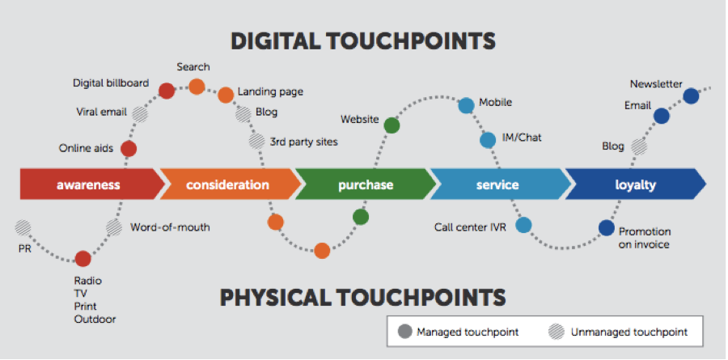
Points de contact
Notes:
Image Credit: https://marketeer.kapost.com/6-different-types-of-buyer-journey-maps/
Generally speaking, a touchpoint is any way a person interacts with a business or organization.
Broad example of both physical and digital touchpoints along a journey.
More illustrative than specific.

Slide 24
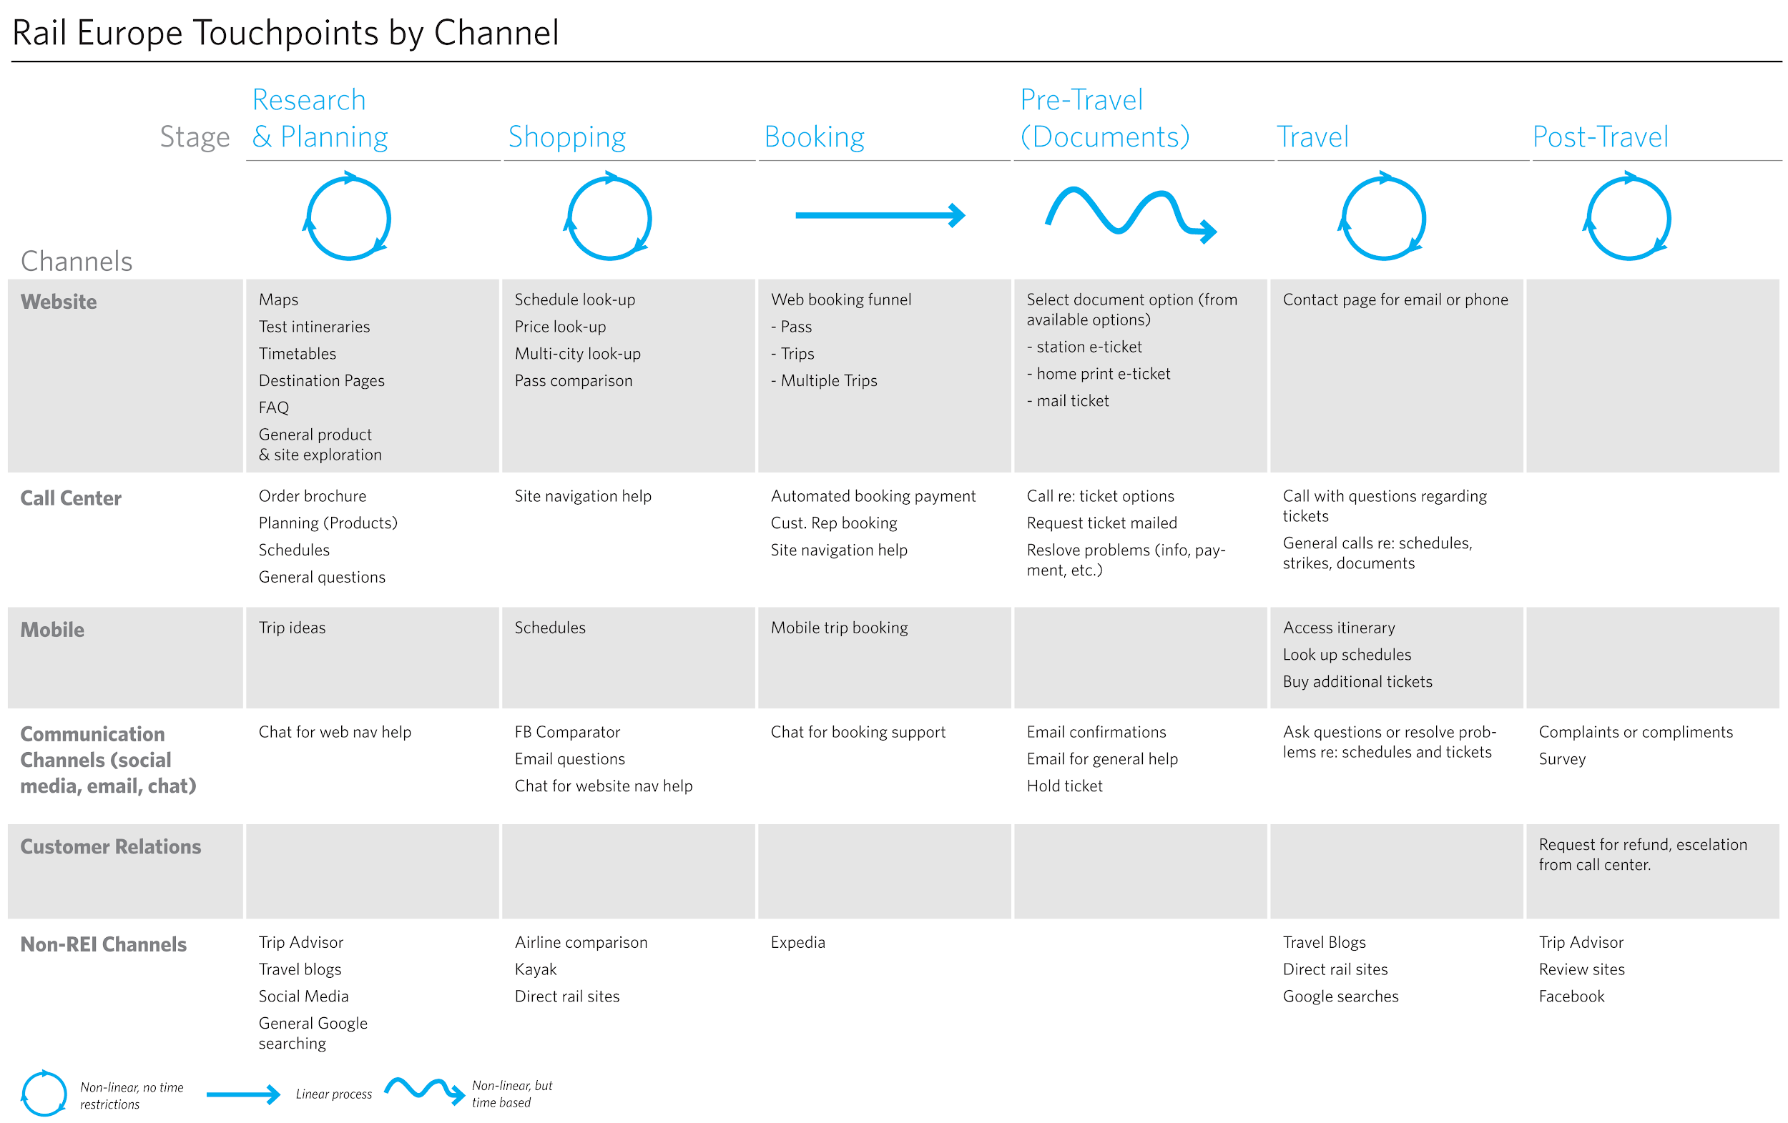
Notes:
Reminder: the audience will have recently done a journey-mapping class and will be familiar with this concept
Image Credit: https://conversionxl.com/blog/customer-journey-maps/
Specific example of journeymap, identifying several touchpoints.

Slide 25
Paramètres généraux de l’expérience utilisateur (UX)
Quelques exemples de paramètres d’essai de l’expérience utilisateur :
Taux de réussite des tâches
Vues de pages
Temps consacré à une tâche
Temps passé sur une page
Temps passé sur le site
Visiteurs uniques
Visiteurs qui consultent de nouveau le site
Temps de chargement de la page
etc.
3 paramètres généraux de l’UX qui sont en corrélation avec la réussite de l’expérience utilisateur : la convivialité, l’engagement et l’achèvement des tâches.
Notes:
A brief selection of a vast amount of metrics and types of data you may be interested in collecting.

Slide 26

Convivialité
Les paramètres de convivialité se concentrent sur la facilité avec laquelle les utilisateurs peuvent accomplir les tâches.
Par exemple :
Temps consacré à une tâche
Réussite de la tâche
Réussite perçue
Moments de confusion
Reconnaissance des signaux
Utilisation du menu/de la navigation
Notes:
Image Credit: https://www.webpresencesolutions.net/small-business-website-usability-4-things-you-should-know/

Slide 27

2. Participation
Les mesures de participation concernent la façon dont les personnes interagissent avec un site ou une application, l’attention qu’ils y portent, le temps qu’ils y passent dans un état d’« expérience optimale » et le plaisir qu’ils en tirent.
Par exemple :
Minutes d’attention
Taux de bonheur
Expérience optimale
Temps total de lecture
Premières impressions
Catégories explorées
Notes:
Image Credit: https://www.pandologic.com/publishers/trade-publishers/5-reasons-online-audience-engagement-important-everyone/

Slide 28

3. Achèvement de la tâche (conversion)
Les mesures de conversion sont importantes et vous permettent d’accroître la participation.
Par exemple :
Nombre de micro-conversions
Attribut de la marque
Taux de conversion
Probabilité de recommander
Taux de recommandation net (TRN)
Cote de confiance
Probabilité de prendre des mesures
etc.
Notes:
Image Credit: https://www.123rf.com/photo_27709273_stock-vector-flat-design-modern-vector-illustration-concept-of-the-website-traffic-conversion-growth-webpage-sear.html

Slide 29
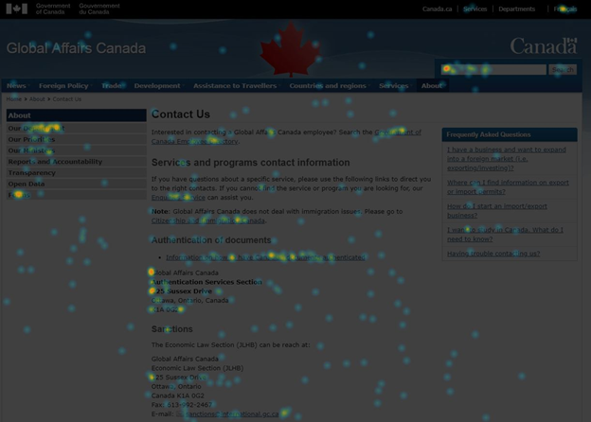
Carte thermique

Slide 30

Analyse des données
Notes:
Section 3: Header

Slide 31

Comment décider quelles données utiliser, comment les analyser et comment les présenter efficacement?

Slide 32
Objectifs opérationnels
Les objectifs opérationnels sont les résultats que vous espérez réaliser.
Notes:
Business objectives should inform the way you utilize and present data.

Slide 33

Objectifs du gouvernement du Canada
Susciter la confiance du public
Classe moyenne forte
Infrastructure durable
Équité et transparence du gouvernement
Sécurité et sûreté
Canadiens en santé
Etc.
Notes:
Source: https://www.canada.ca/en/privy-council/campaigns/mandate-tracker-results-canadians.html
Image Credit: https://www.canada.ca/en.html
Some specific examples of organizational objectives.

Slide 34

IRC
Un IRC est un indicateur de rendement clé : une mesure de votre rendement par rapport aux objectifs clés de l’organisation.
une valeur mesurable
démontre l’efficacité avec laquelle vous atteignez vos objectifs opérationnels
attention de haut niveau accordée au rendement de l’organisation
ou attention de faible niveau accordée aux processus, aux services ou aux employés
devrait être défini en fonction du résultat désiré
Notes:
Comparison to CSFs (Critical Success Factors)
KPIs are what to look for to see if you are succeeding
CSFs are what you will need to do to succeed.
SMART objectives:
Specific
Measureable
Achievable
Relevant
Time Bound
Image Credit: https://www.ragan.com/14-kpis-that-pr-pros-should-be-tracking/

Slide 35
Recherche employant des méthodes mixtes
Qualitative :
Voix, histoires, phénomènes complexes
Quantitative :
Objectivité, efficacité, tendances statistiques, relations entre les données
Rassembler et combiner des recherches qualitatives et quantitatives afin d’acquérir une meilleure compréhension que ce que l’une ou l’autre fournissent par elles-mêmes.
Comprendre les forces et les faiblesses de chaque méthode afin de les combiner.
Notes:
Source: http://delshimy.com/presentations_all/2018_CanUX_DE.pdf
Triangulation:
In navigation: using two known locations to pinpoint a third
In Data: using one or more methods of research to arrive at unique insights

Slide 36
Bons et mauvais critères de mesure?
Notes:
Question to audience/ Exercise
Bad: Media Monitoring
Good: Usability Research and Testing
Image Credit: https://pixabay.com/illustrations/question-mark-note-duplicate-2110767/

Slide 37
Question de recherche
Il est crucial de définir clairement votre question de recherche avant de commencer tout essai.
Vous ne poserez pas la question de recherche de façon littérale durant l’essai.
Vos autres questions d’étude devraient vous renseigner sur la réponse à votre question de recherche en vous fournissant des données pertinentes.
Notes:
Image Credit: https://www.kisspng.com/png-question-mark-red-clip-art-big-question-mark-589930/

Slide 38

Principe de Pareto
Résultats
80 %
Efforts
20 %
Notes:
If optimization is the goal, focus on the essential 20%
Often in government inclusivity and accessibility for all are necessary, in which case you need to consider all 100%, including people in the margins you may not initially consider.

Slide 39
Rendement décroissant
Les rendements décroissants font référence à un point où les bénéfices/avantages obtenus sont inférieurs à la quantité d’énergie ou de ressources investies.
Notes:
Example provided on following slide.

Slide 40
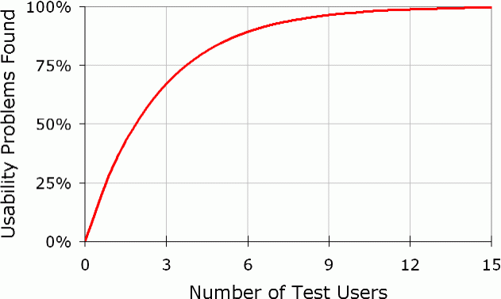
Ne tester aucun utilisateur ne vous procurera aucun résultat
Notes:
Testing even a single user provides you with observations you otherwise would not have.
When elaborate testing cannot be done, Guerilla testing with a mock-up is better than nothing.
The Nielson Norman Group finds elaborate usability testing to be a waste of time and resources.
It is more effective to perform several, smaller usability tests.
One user gives you completely unique results
Two Users provide new insights with some overlap
Three users provide considerable overlap but some new insight
Five users and beyond tend to observe the same results repeatedly with increasingly small variations.
If the changes made by a first test do not resolve all issues, a second, and third test can increasingly identify remaining issues more clearly.
Image Credit: https://www.nngroup.com/articles/why-you-only-need-to-test-with-5-users/

Slide 41

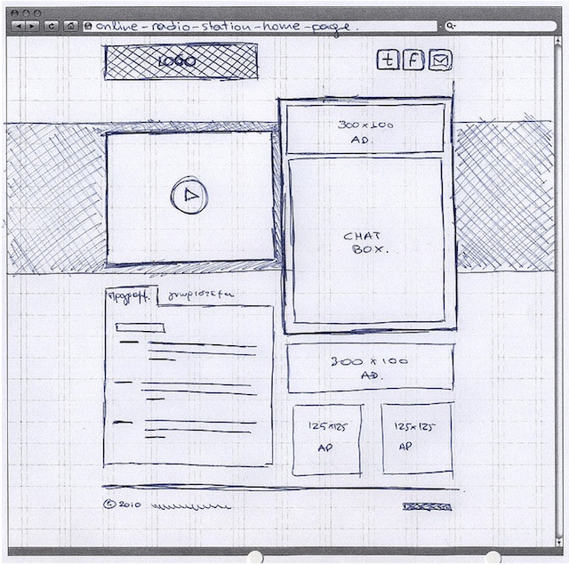
Essais de convivialité de guérilla
« ... se jeter sur des personnes seules dans des cafés et des espaces publics, les filmer rapidement alors qu’ils utilisent un site Web pendant quelques minutes... »
Lorsque les essais de convivialité ne sont pas possibles, des essais impromptus peuvent quand même fournir une rétroaction utile.
Observez des étrangers, des collègues de travail ou toute autre personne disponible et demandez-leur de réfléchir à haute voix à la façon dont une tâche pourrait être accomplie. Ceci peut être fait avec un prototype complexe ou un croquis de base.
Notes:
Image Credit #1: https://www.uxbooth.com/articles/the-art-of-guerrilla-usability-testing/
Image Credit #2: https://speckyboy.com/web-mobile-wireframe-sketch-examples/
A type of user testing that can be done when time and resources are in short supply.

Slide 42
Comment mesurer la confiance du public?
Notes:
Question to audience/ Exercise
Challenges:
This is difficult to measure because of its inherent intangibility.
Generally speaking the public can be surveyed. Their responses and expressed beliefs are one metric by which public trust and the results of policy can be measured.
Measuring Public Trust and the Results of Policy:
Changes in professed values/beliefs
Number of partners supporting an issue
Level of voter registration
Media coverage
Social and physical conditions
Habitat diversity
Public health
Poverty
Image Credit: https://pixabay.com/illustrations/question-mark-note-duplicate-2110767/

Slide 43
Quand devriez-vous utiliser l’analyse fondée sur des données probantes?
Réponse courte
Toujours

Slide 44
Réponse longue
participation des clients
mesures sous forme de cases à cocher
essais redondants
aucun nouveau résultat
fréquence des analyses
Notes:
Redundant Testing:
If the testing tells you something you have already demonstrated, further testing may not be the best use of your time and resources.
No New Outcome:
If an outcome can not be changed, or there is not a willingness to look for new outcomes, time and resources should not be wasted on extensive testing.
Testing Frequency:
It is not useful to overdo usability testing.
If the results of testing cannot be successfully implemented for 6 months, there is no reason to do testing on a monthly basis.
Fit your testing to the frequency cycle in which it can be useful
Image Credit #1: https://blog.ipleaders.in/indian-evidence-act-nutshell/
Image Credit #2: https://edgeup.asus.com/2015/build-a-pc-checklist/

Slide 45

Mise en garde
Dans certains cas, les essais peuvent être utilisés pour étayer ce que vous savez déjà.
Des essais officiels avec un consultant peuvent renforcer vos suggestions ou propositions.
Notes:
Image Credit: https://www.salesforce.com/hub/analytics/why-data-strategy-is-critical/
In many cases heuristic analysis can give you all the information you need to make suggestions.
It is still sometimes useful to officially test with a consultant to get buy-in from management.
(Relevant to the next section of the presentation “How to Get It Done”)

Slide 46
Réponse longue
Idéalement, votre client devrait :
comprendre ses objectifs opérationnels
être prêt à tirer parti des renseignements opérationnels
être intéressé à utiliser les données recueillies pour atteindre ses objectifs spécifiques

Slide 47

COMMENT y arriver
Notes:
Section 4: Header
Justifying User testing to senior management.

Slide 48

Faire appel aux cadres supérieurs
Dans certains cas, la justification des essais de convivialité auprès des cadres supérieurs peut exiger d’être convaincant.
Il est important de faire appel aux résultats et à la valeur des essais.

Slide 49
Et alors?

Slide 50
Résultat
Quels sont les résultats escomptés des essais?
Définissez clairement votre question de recherche :
À quelles questions essayez-vous de répondre?
Quels problèmes essayez-vous de résoudre?
Quels buts souhaitez-vous atteindre?

Slide 51
Pourquoi devrais-je investir là-dedans?

Slide 52

Valeur
Démontrer que les essais et les analyses fondées sur des données probantes apportent une valeur ajoutée à votre organisation.
Convaincre les responsables de la capacité de mise à l’essai de l’UX de cerner les problèmes, de générer plus de trafic et de rendre les processus plus efficaces.
Notes:
Image Credit: https://www.cmo.com.au/article/586510/why-customer-centricity-about-predicting-customer-lifetime-value/

Slide 53

Quelle est la valeur des essais de convivialité?
En général, les essais d’UX réduisent le risque d’erreurs des utilisateurs et augmentent la satisfaction de l’utilisateur.
Ce qui est sans doute plus important : les essais précoces d’UX vous permettent d’économiser du temps et de l’argent.
Notes:
Image Credit: https://uxplanet.org/the-essential-toolbox-of-ux-testing-methods-6e8e564768c3

Slide 54
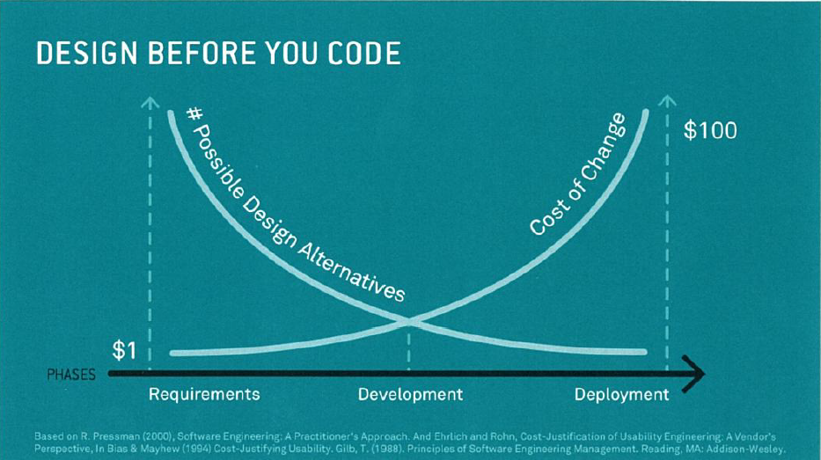
Rendement du capital investi
Notes:
ROI Youtube Video: https://www.youtube.com/watch?v=O94kYyzqvTc&feature=youtu.be

Slide 55
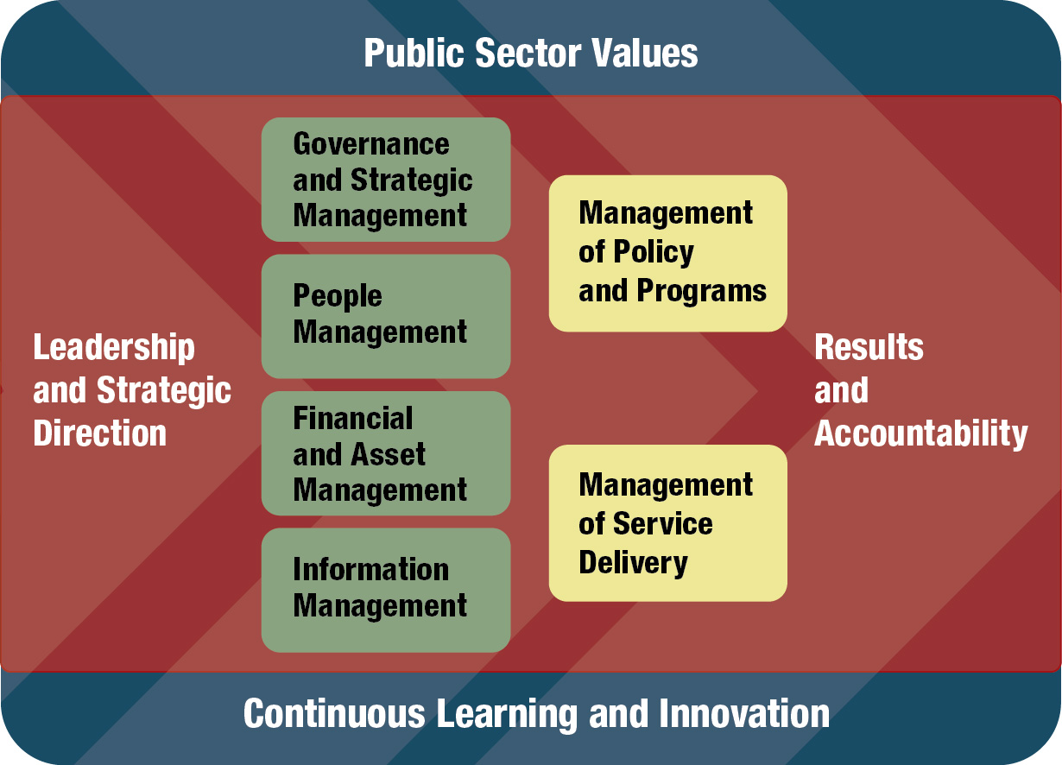
Mesure du rendement
Le Cadre de responsabilisation de gestion s’accompagne d’une évaluation annuelle des pratiques de gestion et des progrès réalisés par rapport aux priorités pangouvernementales.
En fin de compte, la gestion est évaluée en fonction des progrès dans des domaines précis.
Les constatations, les recommandations et les résultats démontrables concernant l’UX ne font pas qu’améliorer le site. Ils donnent également lieu à des évaluations favorables de la haute direction.
Notes:
Source: https://www.canada.ca/en/treasury-board-secretariat/services/management-accountability-framework.html
Image Credit: https://www.canada.ca/en/treasury-board-secretariat/services/management-accountability-framework.html

Slide 56
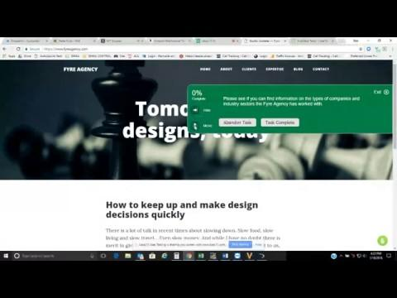
Exemple d’essai de convivialité

Slide 57
Écriture claire et visualisation des données
Pour exprimer la valeur des essais, visualisez vos données et écrivez aussi clairement et simplement que possible.
Notes:
For more information and tips, consult the Canada.ca Content Style Guide:
https://www.canada.ca/en/treasury-board-secretariat/services/government-communications/canada-content-style-guide.html
Or tools like the Hemingway App.
Content style guide expands on the rules already presented, and offers several more, along with examples.
Hemingway app identifies common errors and provides alternatives.
The app identifies dense, complex sentences and words, and offers suggestions for replacements or structure changes.
It also identifies that grade level of the text’s readability.

Slide 58
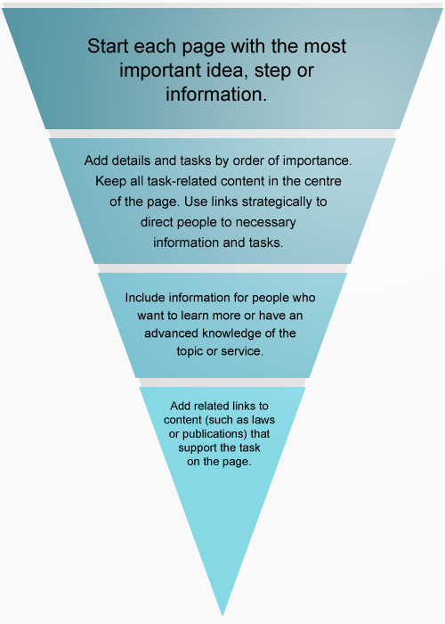
Allez droit au but.

Slide 59



75 %
Hommes 25 %
par rapport à
Femmes 75 %
sont des femmes
Notes:
Big Numbers are more memorable than charts.
Graph Credit: EDRMS #12001404 Summarization from Visualization Training

Slide 60
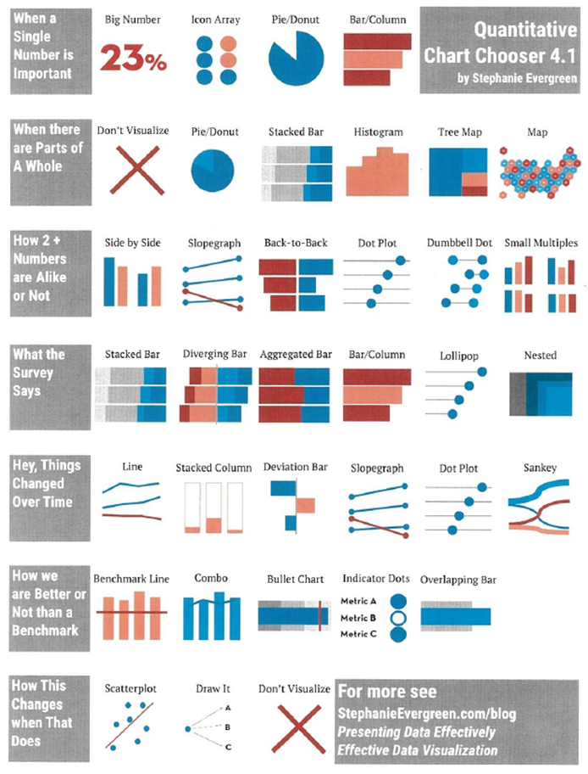
Notes:
Visualize your data based on the information you are trying to convey.
Image Credit: EDRMS #12001404 Summarization from Visualization Training

Slide 61
Comment formuler votre demande dans un contexte plus large

Slide 62

Après 2020
En 2013, nous avons lancé Objectif 2020 en vue d’accroître l’esprit d’innovation et de collaboration dans l’ensemble de la fonction publique.
Après 2020 est un cadre rafraîchi qui met l’accent sur les mentalités et les comportements.
Les trois objectifs cernés sont les suivants :
Agile
Inclusif
Outillé
Notes:
Agile:
Mobilizing people and resources, experimenting, and empowering the workforce
Inclusive:
Co-create by bringing different perspectives to the table and creating an environment where everyone is comfortable
Equipped:
Designing optimized work environments, learning, and embracing new technologies and tools
Source: https://www.canada.ca/en/privy-council/services/blueprint-2020/beyond-2020.html
Image Credit: canada.ca

Slide 63

Introspection comportementale
L’introspection comportementale examine la façon dont les gens se comportent et prennent des décisions.
Cette information est ensuite utilisée pour mettre à l’essai des interventions à faible coût et mesurer leur incidence.
Notes:
Determined by a combination of psychology, economics and predictive analytics.
Affected by bias, anchoring, choice overload, overconfidence, herd behaviour.
Image Credit #1: http://cfe.org.uk/expertise/behavioural_insight_research/
Image Credit #2: http://mandegar.info/?l=QUT++Behavioural+economics+psychological+insights+into

Slide 64

Expérimentation
« L’expérimentation éthique et rigoureuse est au cœur des priorités du gouvernement d’élaborer des politiques basées sur des données probantes. »
Expérimentation : « explorer, mettre à l’essai et comparer les effets et l’incidence des politiques, des interventions ou des approches par l’utilisation d’une méthodologie de recherche solide et appropriée. »
Notes:
Image Credit: IB # 12033437 CoP Experimentation Deck

Slide 65

Expérimentation
L’expérimentation nous aide à :
comprendre ce qui fonctionne
réduire les risques
itérer et améliorer
Elle ne peut se produire qu’une fois que le problème et les solutions ont été identifiés, qu’une bonne expérience peut être menée et que l’expérience produira des informations nouvelles et utiles.
Notes:
Image Credit #1: https://www.alamy.com/stock-photo/smoke-test-tube.html?page=3

Slide 66

Innovation
Les organisations doivent travailler de façon nouvelle et inventive, en se concentrant sur l’analyse fondée sur des données probantes de ce qui fonctionne et de ce qui ne fonctionne pas.
Il est donc nécessaire de faire de la recherche, des analyses et de l’expérimentation sur l’utilisation des technologies émergentes.
Notes:
Image Credit: https://www.cio.com/article/3142322/how-it-leaders-can-define-and-drive-it-innovation.html

Slide 67
Technologies émergentes
Apprentissage automatique – une application de l’intelligence artificielle qui donne aux systèmes la capacité d’apprendre des expériences et des données, et de s’améliorer automatiquement sans être expressément programmés
Science des données – extraction de grands volumes de données ministérielles, surveillance et analyse des médias sociaux, et modélisation des facteurs globaux qui influent sur la planification et la prise de décisions ministérielles.
Assistant vocal/boîte de clavardage – aide à l’automatisation, aux prédictions et aux actions
Intelligence artificielle – des machines intelligentes qui fonctionnent et réagissent comme les humains.

Slide 68
Communauté des essais et de l’analyse
De nombreuses communautés de personnes rencontrent les mêmes problèmes, posent des questions et élaborent de nouvelles techniques et pratiques.
Communauté de pratique de l’introspection comportementale : https://gcconnex.gc.ca/groups/profile/21911625?language=fr
Groupe du laboratoire d’innovation d’EDSC : https://gcconnex.gc.ca/groups/profile/25886401/esdc-innovation-lab-lab-dinnovation-dedsc?language=fr
Groupe de science des données : https://gcconnex.gc.ca/groups/profile/5394852?language=fr
Groupe de visualisation des données : https://gcconnex.gc.ca/groups/profile/24345174?language=fr
Groupe du forum de discussion concernant l’EU : https://gcconnex.gc.ca/groups/profile/10947731?language=fr

Slide 69
Autres défis liés aux essais
Recrutement des participants
Le gouvernement ne peut pas payer ou embaucher directement les participants.
À ce titre, des consultants doivent être embauchés pour effectuer des recherches, faire des essais et formuler des recommandations.
Malheureusement, cela signifie que nous n’acquérons jamais d’expérience ou de capacités internes.

Slide 70

Autres défis liés aux essais
Les règles concernant certains logiciels d’essai et d’analyse ne sont toujours pas claires
En ce qui concerne les logiciels infonuagiques tiers, des règles sont encore en cours d’élaboration pour savoir :
À qui appartiennent les données?
Peut-on les exploiter?

Slide 71
Récapitulation
La prise de décision fondée sur des données probantes est un processus qui permet de prendre des décisions fondées sur l’information la plus récente et la meilleure disponible.
Mensonges, affreux mensonges et statistiques.
Aucun paramètre ne peut à lui seul raconter une histoire complète.
Ne tester aucun utilisateur ne vous fournira aucun résultat. Optimisez votre recherche.
Convainquez vos gestionnaires de participer à l’analyse de l’UX en leur montrant clairement les résultats escomptés qui ont de la valeur.

Slide 72
Merci de votre attention
Communiquez avec moi
Courriel : Damien.Middleditch@international.gc.ca Twitter
LinkedIn
Présentation compilée et éditée avec l’aide de Josh Wenner

